Slide 1
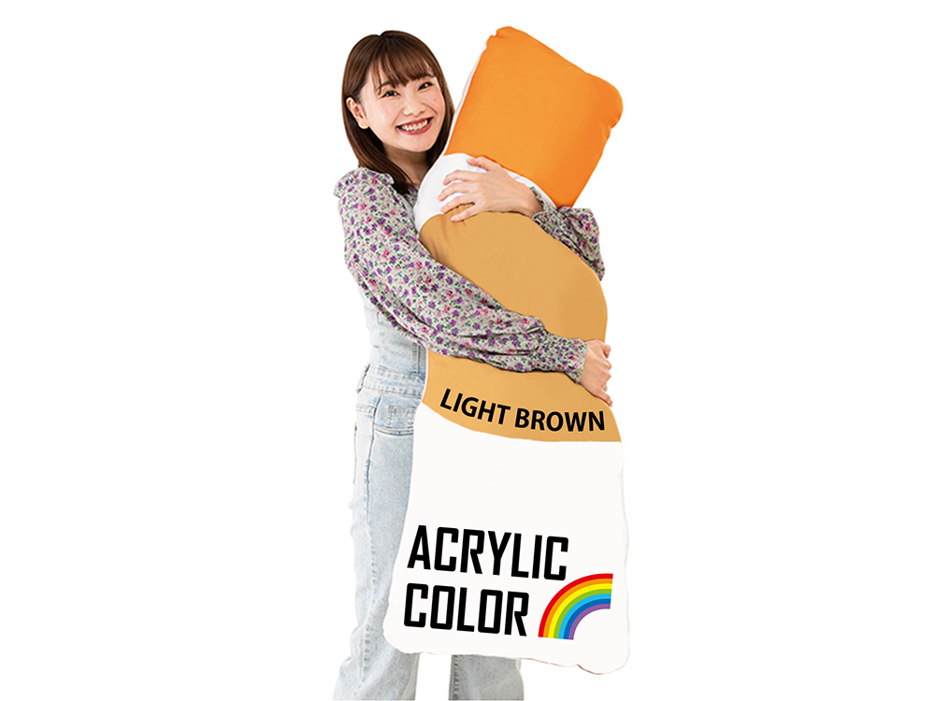
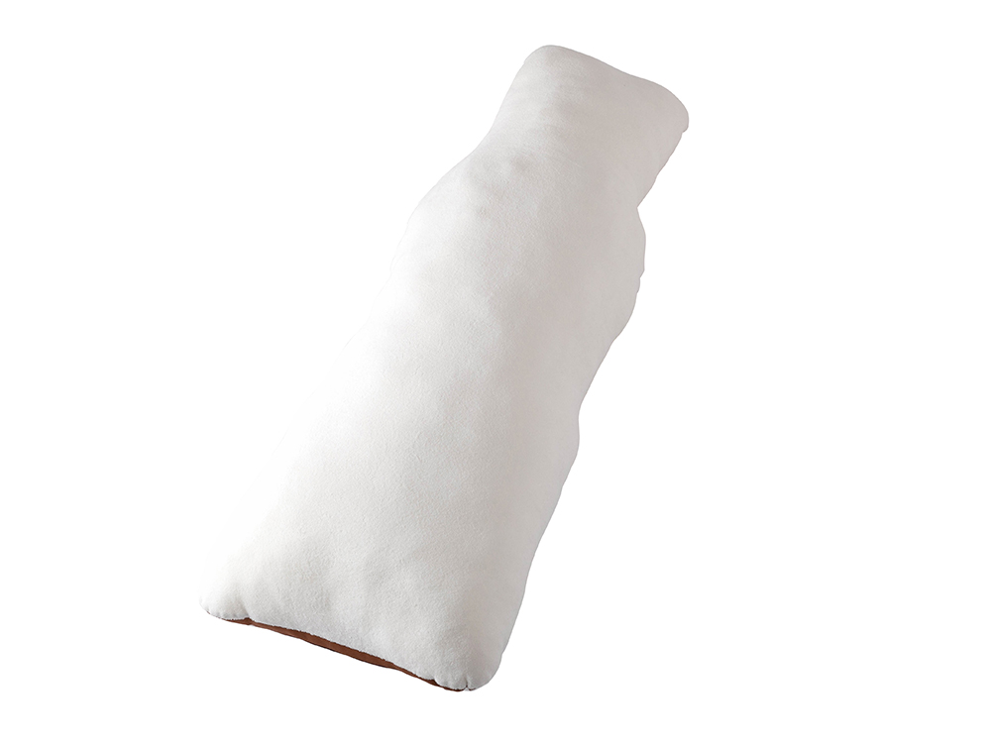
オリジナル抱き枕
キャラクターノベルティグッズに最適！
100個から
抱き枕がフルカラー印刷、オリジナル形状で100個から作製可能。 等身大のようなビッグサイズも可能。 クッションとして使ってもいいですね。
品 番 org474 サイズ 約500×1200mm程度（参考） 材 質 ポリエステル等 印 刷 フルカラー 外 装 個包装
ご相談

